Slide 1
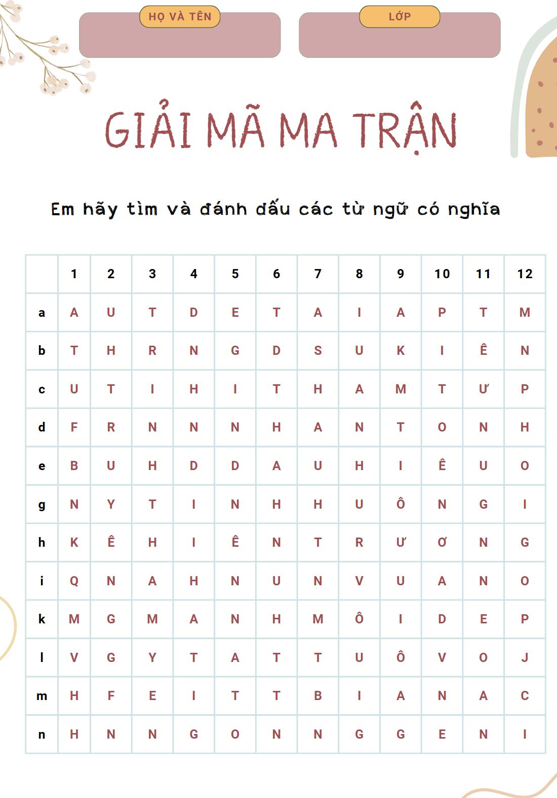


Slide 2
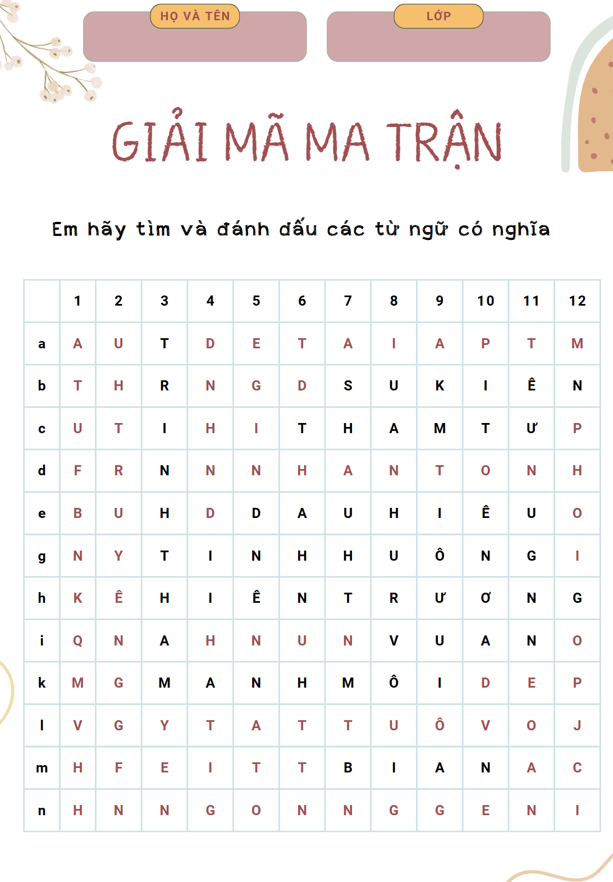

Trinh thám
Hiện trường
Vụ án
Tình huống
Sự kiện
Thám tử
Dấu hiệu
Manh mối
Bí ẩn

Slide 3

Bài 5. Giải mã những bí mật
Củng cố mở rộng
Thực hành đọc
Notes:
Giáo án của Thảo Nguyên 0979818956

Slide 4

CỦNG CỐ,
MỞ RỘNG
Notes:
Giáo án của Thảo Nguyên 0979818956

Slide 5
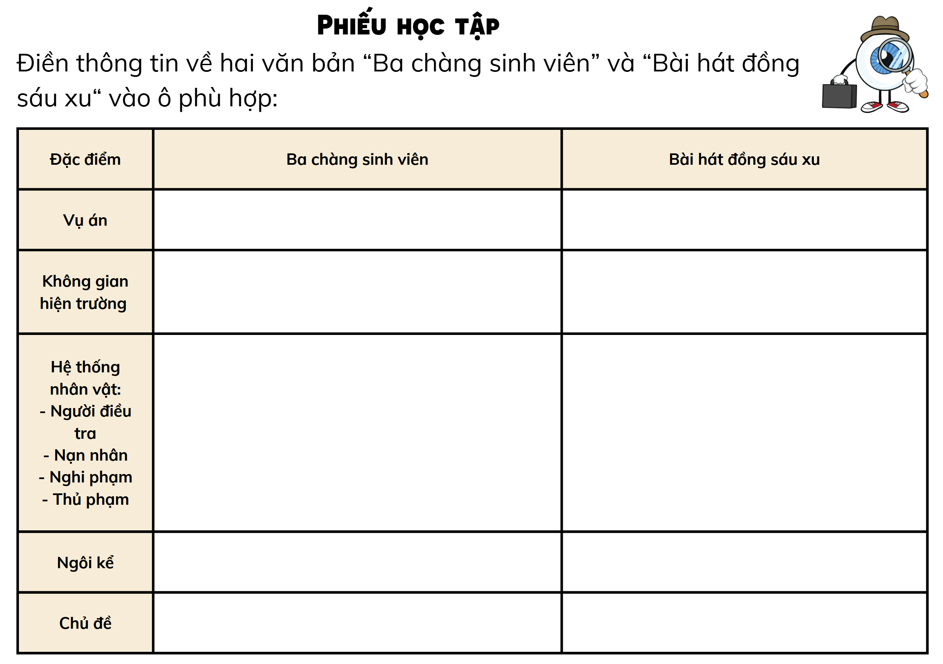
GIẢI
MÃ
NHỮNG
BÍ
ẨN
Notes:
Hoạt động nhóm theo tổ

Slide 6
Đặc điểm | Ba chàng sinh viên | Bài hát đồng sáu xu
Vụ án | Chép trộm đề thi | Bà Li-ly Cráp-tri bị giết.
Không gian hiện trường | Phòng làm việc của thầy Xôm ở trường đại học. | Nhà bà Li-ly Cráp-tri.
Hệ thống nhân vật: - Người điều tra - Nạn nhân - Nghi phạm - Thủ phạm | - Người điều tra: thám tử Sơ-lốc Hôm và người bạn Oát-xơn. - Nạn nhân: thầy Xôm. - Nghi phạm: ba sinh viên (Đao-lát Rát, Ghi-crít, Mai Mắc Le-rờn). - Thủ phạm: Ghi-crít. | - Người điều tra: luật sư Ét-uốt. - Nạn nhân: bà Li-ly Cráp-tri. - Nghi phạm: các thành viên trong gia đình hoặc một người nào đó ở bên ngoài đột nhập vào nhà. - Thủ phạm: Ben – con trai bà giúp việc Ma-thơ.
Ngôi kể | Ngôi thứ nhất | Ngôi thứ ba.
Chủ đề | - Ca ngợi tài năng phá án của thám tử Sơ-lốc Hôm. - Thể hiện niềm tin vào sự thật và phẩm chất tốt đẹp của con người (lòng tự trọng, sự ân hận,...). | - Ca ngợi tài năng phá án của luật sư Ét-uốt - Thể hiện niềm tin vào sự thật và công lí.

Slide 7
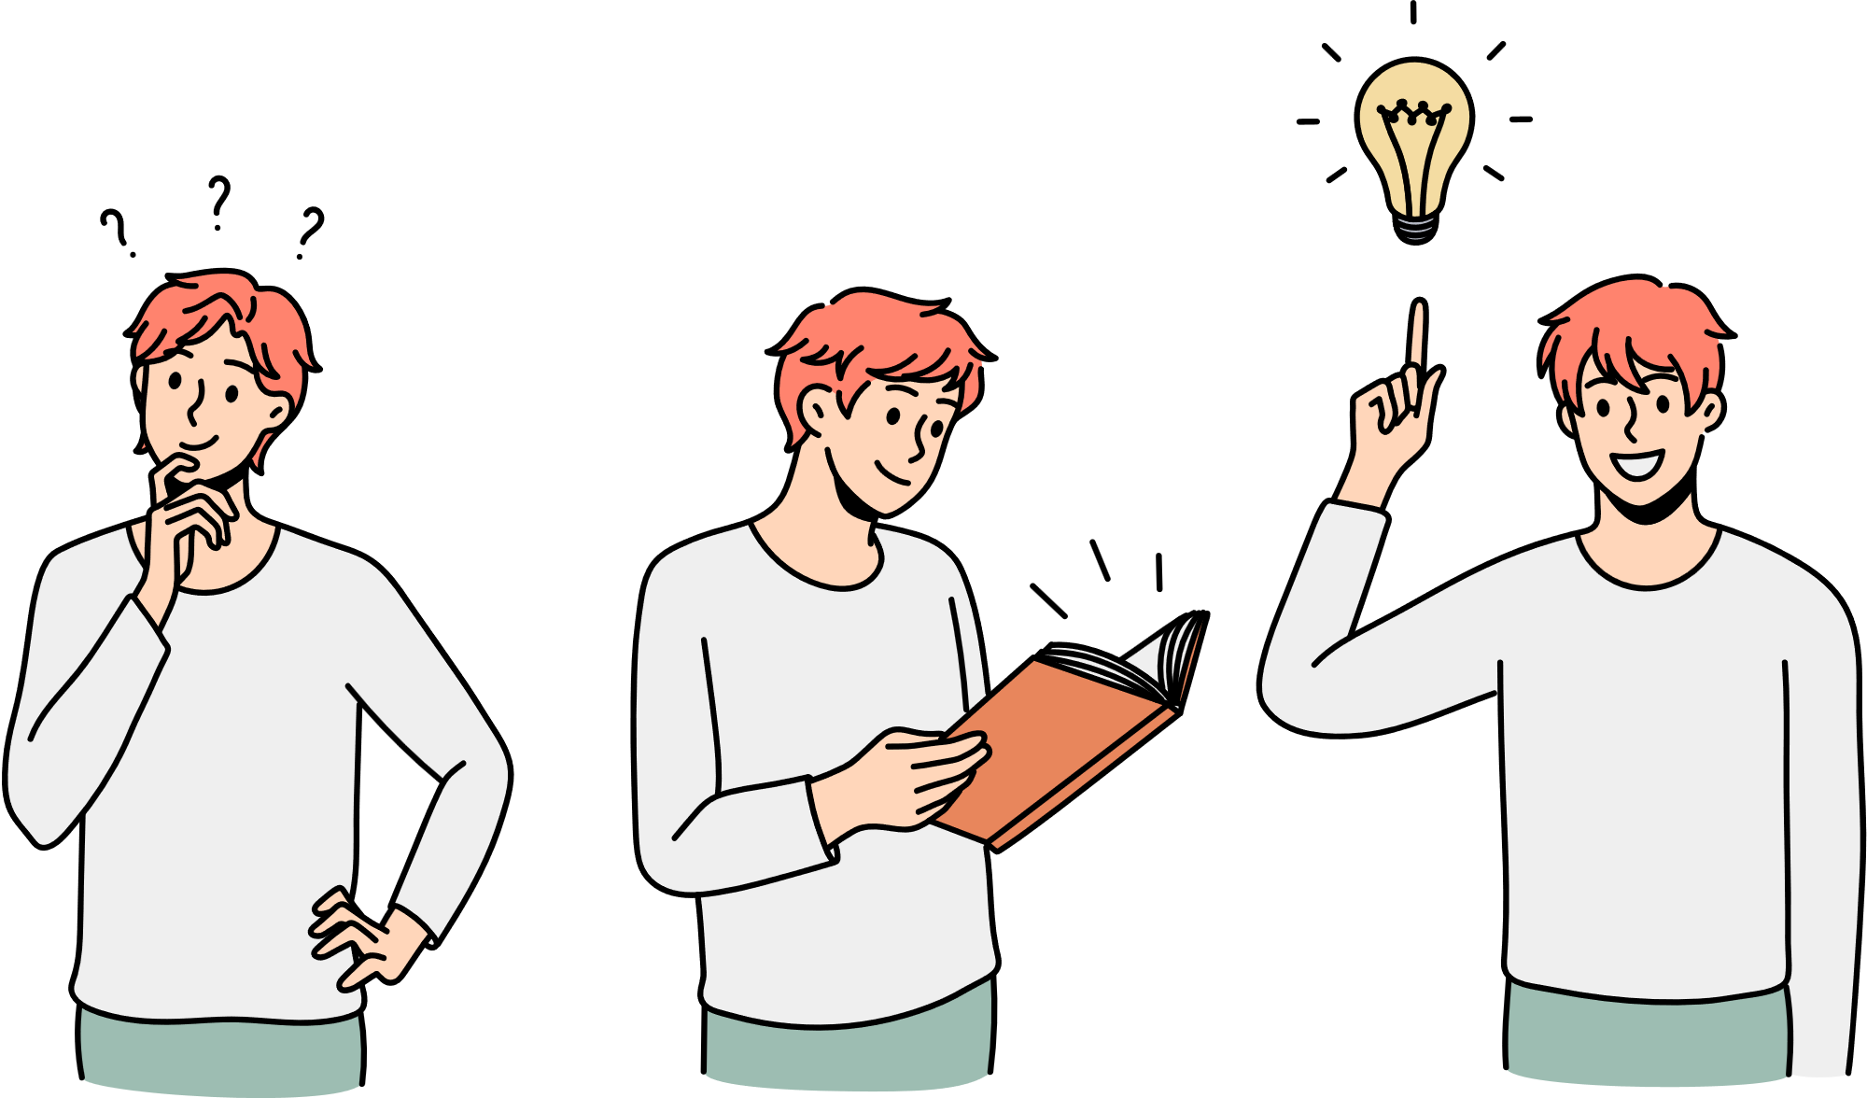
Bài 2
Hãy diễn tả một sự việc hay chi tiết tiêu biểu trong văn bản Ba chàng sinh viên hoặc Bài hát đồng sáu xu bằng một hình thức nghệ thuật mà em thích (tranh, truyện tranh, hoạt cảnh,...).

Slide 8
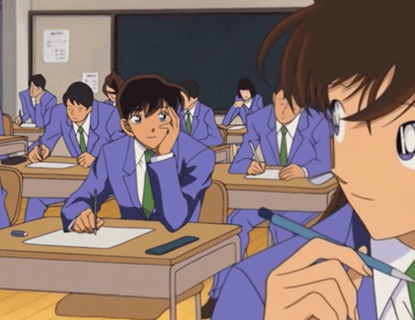
Hình ảnh diễn tả không gian lớp học trong văn bản Ba chàng sinh viên

Slide 9
Bài 3
Các văn bản trong bài học này đã giải mã những bí mật gì? Theo em, việc giải mã những bí mật trong thế giới tự nhiên và đời sống xã hội có ý nghĩa như thế nào?
Ba chàng sinh viên | Bài hát đồng sáu xu | Phạm Xuân Ẩn- tên người như cuộc đời
Giải mã bí mật những vụ án |  | Mong muốn giải mã cuộc đời trầm lặng đầy bí ẩn của nhà tình báo huyền thoại Phạm Xuân Ẩn
→ Việc giải mã những bí mật trong thế giới tự nhiên và xã hội có ý nghĩa vô cùng quan trọng: giúp tìm kiếm sự thật, thực thi công lí, lí giải sự phức tạp, đa diện của cuộc sống,…

Slide 10

THỰC HÀNH ĐỌC
Notes:
Giáo án của Thảo Nguyên 0979818956

Slide 11
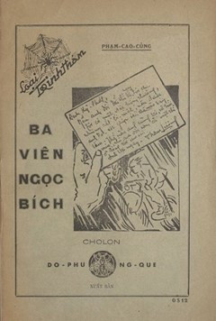
Ba viên ngọc bích
- Phạm Cao Củng -

Slide 12
Ba viên ngọc bích
Vụ án | Chị Tham Lượng bị mất chuỗi hột vàng có ba viên ngọc bích
Tóm tắt cốt truyện. | Anh Tham Lượng gửi tấm thiếp cho Kỳ Phát → Kỳ Phát và “tôi” đến nhà Tham Lượng hỏi han, xem xét → Kỳ Phát đi đến rạp hát → mượn đĩa hát, máy hát → kỳ Phát đi hát ả đào → trả lại chuỗi hạt
Thời điểm thám tử Kỳ Phát xác định được người lấy trộm. | Buổi tối, khi đi xem hát.
Cách thức giải mã vụ án của thám tử Kỳ Phát | Thám tử Kỳ Phát đến nhà chị Tham Lượng để phỏng vấn tìm kiếm thông tin, suy luận, thực nghiệm hiện trường,…
Một số chi tiết có vai trò là manh mối của vụ án | - Tấm thiếp anh Tham Lượng gửi cho Kỳ Phát - Thời gian anh Tham Lượng về nhà bỏ thư, - Quần anh Tham Lượng có dính đất sét,…

